Slide 1

Modelos lineales de Series de tiempo
PRÁXIS

Slide 2
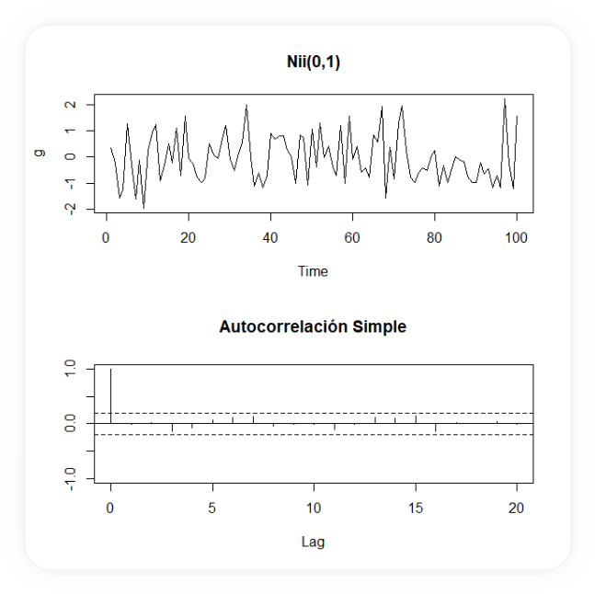
preliminares
Datos longitudinales: la misma medición sobre la misma unidad experimental en diferentes periodos de tiempo (a estas también se les denomina series de tiempo o temporales y pudiesen hacerse sobre más de una variable)
Ejemplos típicos: IPC, PIB, oferta monetaria, evolución de un organismo, índices bursátiles, tasas anuales de delitos, cifras sobre ventas, etc.

Slide 3
aLgunas características
La mayoría de las series temporales (económicas o no) están relacionadas con su historia reciente (generalmente muy correlacionadas).
Periodicidad (en su registro: minuto, hora, diario, semanal, mensual, bimestral, etc )

Slide 4
Descomposición de una serie de tiempo
Al igual que en una regresión los componentes básicos son la tendencia y/o la variación, sin embargo ésta última puede darse con uno o dos de los siguientes rasgos
Tendencia
estacionalidad
Variación cíclica
irregular

Slide 5
tendencia
Viene dada por el movimiento general a largo plazo de la serie,

Slide 6
estacionalidad
Son oscilaciones que se producen en un periodo igual o a lo más un año, y que se reproducen de manera reconocible en los diferentes años,
Si el comportamiento “repetitivo” rebasa el año se considera variación cíclica, por ejemplo, a partir de 2 o cada 3 o cada 6 o cada 12 años, se repite el patrón de la serie, está se considera varianza cíclica

Slide 7
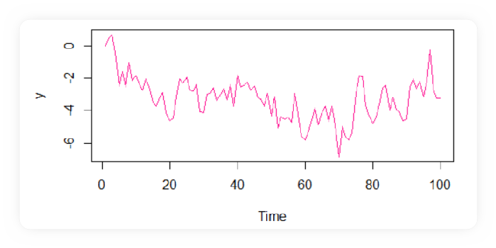
Irregular (o residual)
Son movimientos de la serie que no muestran un carácter periódico reconocible y que no son originados por fenómenos singulares que afectan a la variable en estudio de manera casual y no permanente,

Slide 8
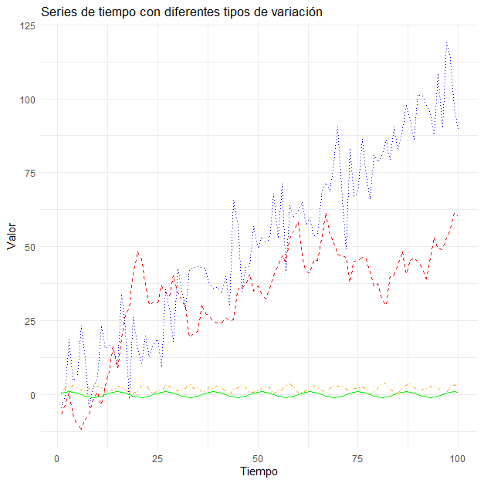
Primer ejercicio
Usar el archivo “” y descomponer la serie de tiempo

Slide 9
Estructura teórica de los modelos de series de tiempo
Aditivo:
Multiplicativo:
Mixto:
T: tendencia, C:ciclicidad, E: estacionalidad e I:irregular
Las variaciones residuales , como en regresión lineal, deben ser independientes respecto de las demás componentes.
Notes:
En general, también esto puede ocurrir en un modelo de regresión simple o múltiple

Slide 10

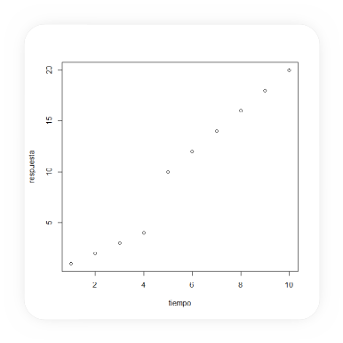
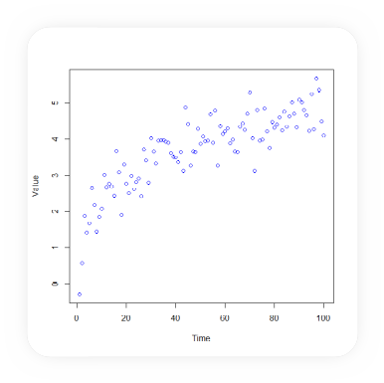
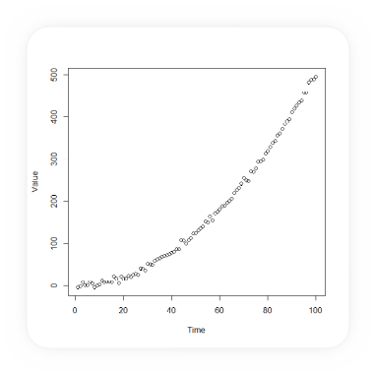
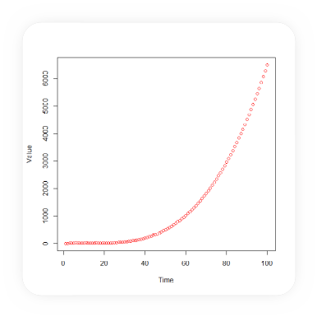
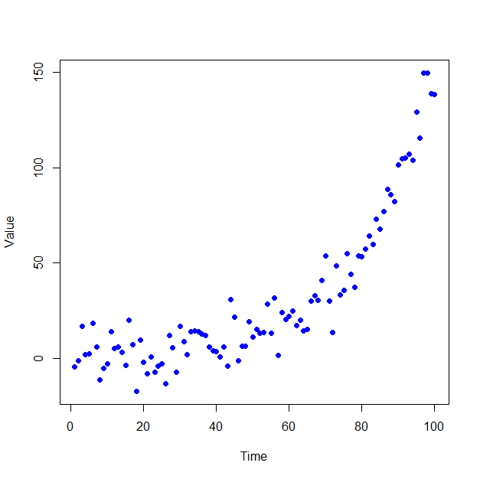
Diversas Tendencias
Notes:
Azul exponecnial, roja polinómica, azul logaritmica

Slide 11
Modelación de la tendencia
Análogo a una regresión simple, por medio de:
Promedios Móviles
Diferencias
Suavización exponencial (hay otros más, ¿cuáles?)

Slide 12
Modelación Variación estacional
Medias móviles
Diferencias estacionales
Desestacionalización del índice estacional
Variables ficticias

Slide 13
Modelos arima
Hemos “visto” métodos deterministas (diapositiva 11), ahora abordaremos en análisis de las series de tiempo desde el punto de vista estocástico
El modelo ARIMA propone el pronóstico incondicional por métodos autoproyectivos, de allí su nombre. Box-Jenkins, definieron la metodología para los modelos Autorregresivos Integrados de Medias Moviles (Autorregresive Integrated Moving Average).
El modelo ARIMA es un modelo estadístico autoproyectivo que permite predecir los valores de una variable en función de sus valores pasados sin necesidad de ninguna otra información de variables auxiliares o relacionadas.

Slide 14
caRacterísticas
Sea una sucesión de variables aleatorias , con parámetro discreto ). Para simplificar nuestro estudio usaremos simplemente, o más aún
Cualquier proceso estocástico se describe, exhaustivmente y sin ambigüedades, mediante su función de probabilidad conjunta de todos y cada uno de los vectores de v.a’s. que se pueden formar con las varieables que constituyen el proceso. Sin embargo, muy a menudo se describen mediante sus momentos.
Notes:
Observaciones muestrales, c/una correspondiente a una variable del proceso

Slide 15
Momentos de un proceso estocástico:
Esperanza matemática,
Función de autocovarianza,
A partir de la función de autocovarianza se obtienen:
Para , la función de varianza del proceso,
y, la función de autocorrelación,

Slide 16
estacionariedad
Un proceso es estacionario en sentido estricto si los vectores y tiene la misma función de distribución de probabilidad independientemente de para cualquier dado.
Un proceso estacionario en sentido amplio (o débil o estacionario en segundo orden o de covarianza estacionaria) es cuando se verifica que
y
Notes:
Sentido estricto es que las características del proceso no sufran alteración en tiempos distintos
Sentido débil: media constante y la autocovarianza es función del lapso temporal considerado, y no del tiempo histórico.
En el caso de procesos con función de distribución normal, estacionariedad en sentido amplio implica estacionariedad en sentido estricto.

Slide 17
Función de Autocorrelación (FAC) en procesos estacionarios
además, en procesos reales se cumple:
La representación gráfica con en ordenadas y en abscisas se denomina correlograma del proceso.
La función de autocorrelación de las series estacionarias disminuye sensiblemente a medida que aumenta el desface temporal . Esto no suele ocurrir en series no estacionarias.

Slide 18
FAC muestral
La media del proceso es
,
la FAC se estima mediante la FAC muestral y se refine como:
La representación gráfica se llama correlograma muestral (se requieren al menos 50 periodos o más y, no se puede calcular para y en la práctica no debe calcularse para

Slide 19
Procesos puramente aleatorio
El ruido blanco se define como:
para
Nota.- En este tipo de proceso, su correlograma se reduce puramente a un segmento de longitud unitaria sobre el eje de ordenadas

Slide 20
Función de autocorrelación parcial (FACP), , en procesos estacionarios
Sea el primer término de la FACP, :
se transforma la serie y luego,
se estima una regresión
(y además , que es un apropiedad de los procesos estocásticos
estacionarios)
Segundo valor de FACP, : se estima una regresión
tercer valor de FACP, : se estima una regresión
y así sucesivamente
Notes:
El primer valor de la FAC(el coef. FACP es igual al de la FAC); es una propiedad de las funciones de autocorrelación de todo proceso estacionario.

Slide 21
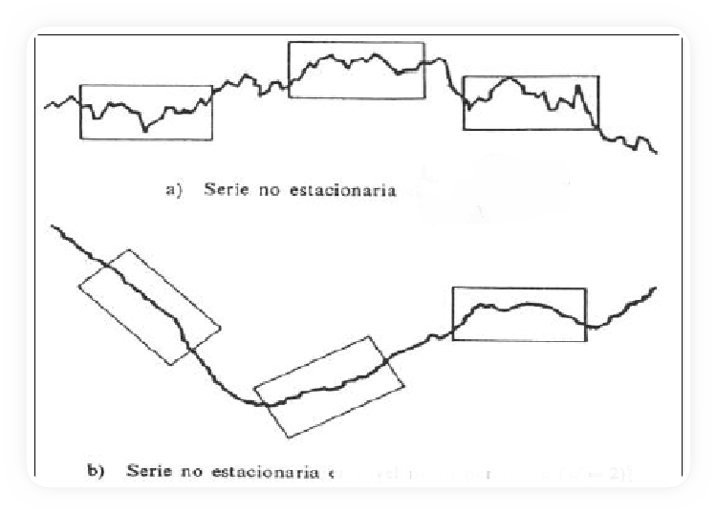
estacionariedad
¿a qué equivale la presencia de estacionariedad?
¿cómo podemos detectar que la serie es estacionaria en media?
y, ¿cómo que es estacionaria en varianza?
Notes:
Se divide el campo de variación total de la serie en varios intervalos
calculándose para cada uno de ellos la media y la varianza. Si existe estacionalidad se
toma como longitud del intervalo la del período estacional.
Para ver si la serie es estacionaria en media basta comprobar que las medias de los intervalos no fluctúen
mucho. Para ver si la serie es estacionaria en varianza basta comprobar que las varianzas
de los intervalos son estables (no cambian bruscamente) y se mantienen en una franja
estrecha.
Un criterio formal para detectar la estacionariead son los contrastes de raíces
unitarias (ADF, Phillips Perron, etc)

Slide 22
Detección de la estacionariedad
Calcular por tramos media y varianza
Contrastes estadísticos de raíces unitarias
Otro criterio para detectar la estacionariedad es el criterio de la función de autocorrelación estimada. Si los coeficientes de la FAC no decaen rápidamente hay un indicio claro de falta de estacionariedad en media (lo que nos llevaría a tomar primeras diferencias en la serie original).

Slide 23
Trabajar la estacionariedad de la serie
Las series no estacionarias que presentan una tendencia lineal se las somete a la transformación
para convertirlas en estacionarias (en media). Si muestra una tendencia lineal, la primera
diferencia de la serie, , ya no tendrá esa tendencia. En este caso se dice que es una serie
temporal homogénea de primer orden o integrada de primer orden y se denota por .
La eliminación de una tendencia cuadrática puede conseguirse mediante doble diferenciación. Esta operación se realiza en dos etapas, primero se obtiene y, si sigue existiendo tendencia, se obtiene . Si ya no incorpora tendencia (ésta es ya estacionaria),y se dice que es una serie temporal homogénea de segundo orden, .
Notes:
Si hay duda sobre diferenciar o no, o sobre cuántas veces hay que
diferenciar, se calcula la varianza de la serie original y de la serie sometida a
diferentes diferenciaciones, tomando como diferenciación adecuada aquella para al
que la varianza es mínima. El método es tanto más adecuado cuanto mayor sea la
diferencia entre las varianzas anteriores.
La sobrediferenciación suele evitarse observando si en la parte de medias móviles alguna raíz es próxima a la unidad.

Slide 24
Más sobre la no estacionariedad
Análogamente una tendencia de orden puede eliminarse llevando a cabo una diferenciación de orden dando lugar a una serie homogénea o integrada de orden .
Si muestra una tendencia exponencial, puede eliminarse la tendencia hallando primero el logaritmo de la serie, y luego la diferencia primera de la nueva serie así calculada. La serie puede tener tal tendencia eliminada.
La no estacionariedad en varianza suele corregirse aplicando logaritmos o una transformación más general como la de Box-Cox. (investigar)

Slide 25
La eliminación de las variaciones estacionales, para inducir la estacionariedad, suele hacerse casi siempre, mediante la diferenciación estacional.
Si los datos son mensuales, la diferenciación estacional de la serie temporal , consiste en calcular
.
Con datos trimestrales calcularíamos
.
Si después de efectuar esta transformación la serie sigue presentando evidencias de variaciones estacionales, es posible aplicar de nuevo el procedimiento, es decir, calcular las diferencias de segundo orden, y así sucesivamente
Notes:
La transformación de Box-Cox consigue estabilizar la varianza de una serie temporal (serie estacionaria en
varianza) y aproximar su distribución a una normal.

Slide 26
Detección de la estacionariedad por medio de FAC y facp
• Los coeficientes de la FAC para retardos múltiplos del período estacional de la serie deben ser significativamente distintos de cero.
• Para una cantidad grande de retardos la FAC se configura en forma de abanico que completa su ciclo girando sobre el eje de abscisas para una cantidad de retardos igual al período estacional. La FACP debe presentar estructura de coeficientes significativos para retardos periódicos (largos).
• La FAC y la FACP deben considerase a la vez, pues a veces intercambian sus papeles en el comportamiento estacional

Slide 27
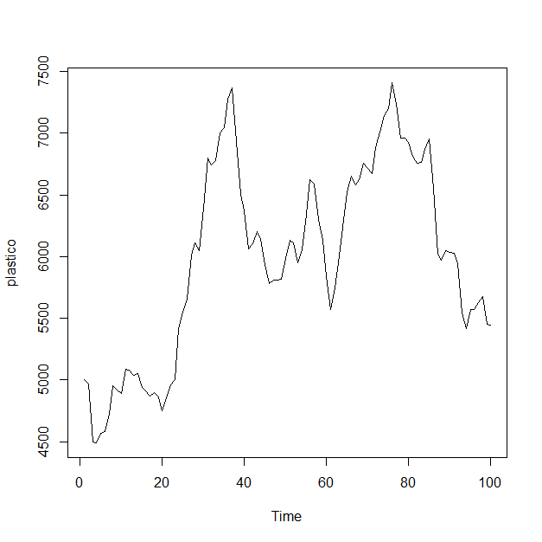
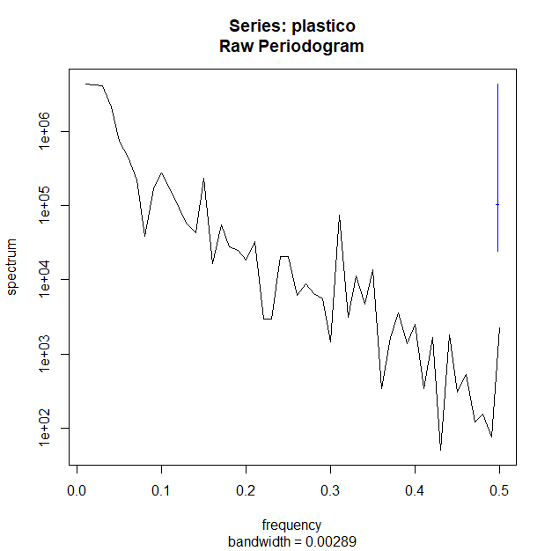
ejemplos
Notes:
Derecha serie original
Izquierda periodograma
El periodograma transforma la serie temporal de su dominio natural, que
es el tiempo, al dominio de las frecuencias (a los valores de la serie se le aplican
transformadas de Fourier). Si no hay picos destacables en el periodograma no hay
estacionalidad y cada pico destacable identifica un período que incluso puede ser
un ciclo. A cada amplitud destacable le corresponde una frecuencia cuya inversa es
el período estacional o cíclico.
Luego el periodograma es un instrumento que identifica la longitud del
período estacional y en su caso la del ciclo. Las amplitudes más fuertes
(correspondientes a valores más bajos de las frecuencias p) suelen corresponder a
ciclos, y las menos fuertes (correspondientes a valores no tan bajos de las
frecuencias) suelen corresponder a estaciones.

Slide 28
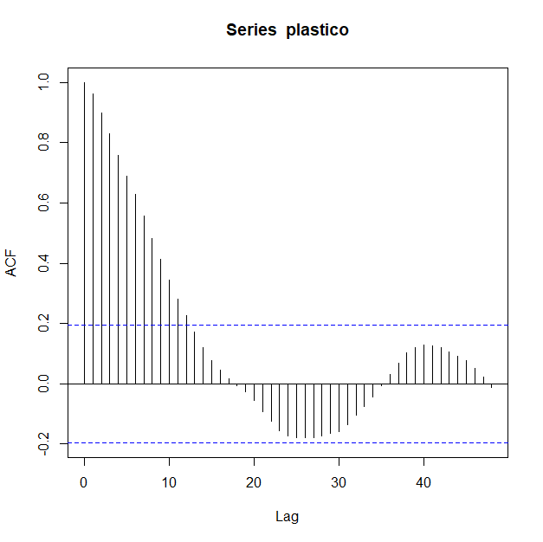
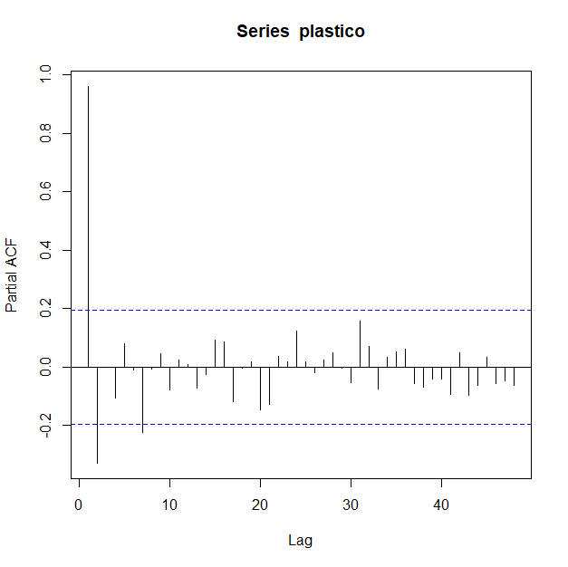
Notes:
Se observa que los coeficientes de la FAC no decaen rápidamente, lo que
indica falta de estacionariedad en media. Además ni la FAC ni la FACP presentan
valores muy significativos en múltiplos de ningún valor ni presentan sinusoides de la
misma amplitud. Por lo tanto, la serie no es estacional

Slide 29
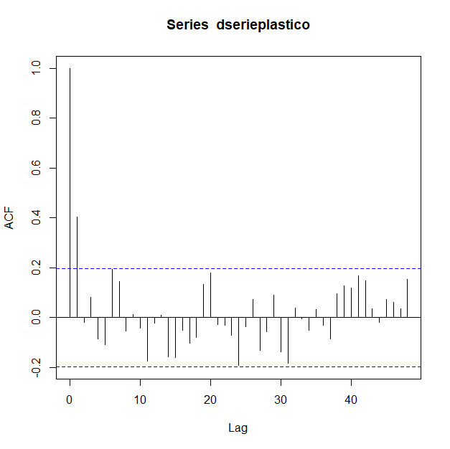
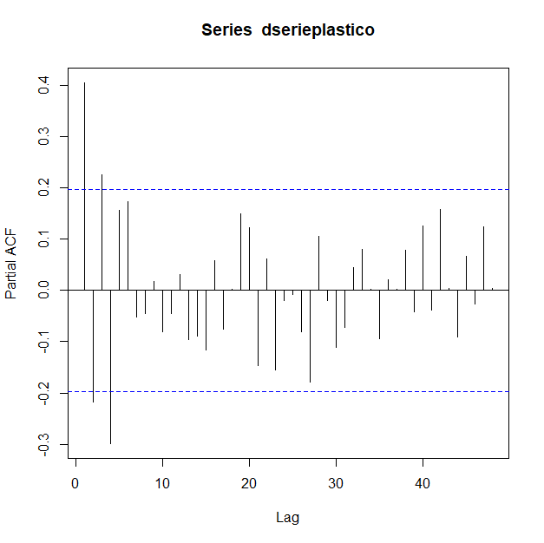
Notes:
Ahora los retardos significativos de la FAC decaen tan rápidamente que
sólo es significativo el primero, luego ya no existen problemas de estacionariedad
en la serie diferenciada, es decir, la serie diferenciada es I(0) y la serie original es
I(1).

Slide 30
Modelos

Slide 31
Modelos

Slide 32
Modelos

Slide 33
Modelo

